Slide 1

MICROSOFT POWERPOINT 2007

Slide 2
Nội dung
GIỚI THIỆU VỀ POWERPOINT 2007
SOẠN THẢO NỘI DUNG SLIDE
CHÈN CÁC ĐỐI TƯỢNG: ÂM THANH, HÌNH ẢNH, VIDEO
ANIMATION (Các hiệu ứng chuyển động)
SLIDE MASTER & LAYOUT
THIẾT LẬP CHẾ ĐỘ TRÌNH CHIẾU

Slide 3
GIỚI THIỆU VỀ POWERPOINT 2007

Slide 4
1. GIỚI THIỆU PHẦN MỀM MICROSOFT POWERPOINT
Microsoft Excel là phần mềm cho phép trình chiếu tại các hội nghị, hội thảo, báo cáo v.v…
Dễ dàng chỉnh sửa, bổ sung, tạo các hiệu ứng khi trình chiếu

Slide 5
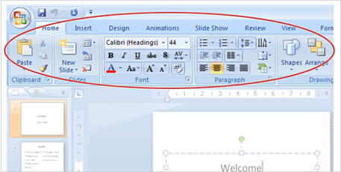
Giao diện POWERPOINT

Slide 6
MỘT SỐ TAB CHÍNH
Insert: Đây là nơi thêm vào trên slide từ table, hình ảnh, biểu đồ, đoạn text, âm thanh, header và footer
Design: là nơi làm cho slide có hình thức đẹp hơn bao gồm cách thiết kế thông tin nền, font chữ và cách sắp xếp màu sắc.
Animations: Đây là tab tạo nên sinh khí cho bài thuyết trình.
Slide Show: Sử dụng để bắt đầu thuyết trình
Review: Với tab này bạn có thể kiểm tra chính tả đảm bảo an toàn cho bài thuyết trình.
View: Với Tab này bạn có thể xem lại bài thuyết trình và sắp xếp lại bài thuyết trình trên cửa sổ.

Slide 7
SOẠN THẢO NỘI DUNG SLIDE

Slide 8
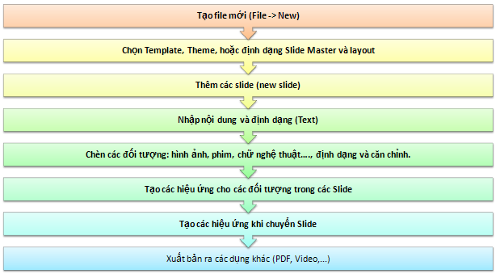
CÁC BƯỚC TẠO SLIDE

Slide 9
CHÈN CÁC ĐỐI TƯỢNG: ÂM THANH, HÌNH ẢNH, VIDEO

Slide 10
CHÈN CÁC ĐỐI TƯỢNG: ÂM THANH, HÌNH ẢNH, VIDEO
Các bước chèn ảnh vào slide trình chiếu như sau
Chọn Insert -> Picture
Hiển thị hộp hội thoại cho phép chọn file ảnh
Chọn ảnh cần chèn
Sau khi ảnh được chèn vào slide thì phải di chuyển, thay đổi kích thước cho phù hợp.

Slide 11
CHÈN CÁC ĐỐI TƯỢNG: ÂM THANH, HÌNH ẢNH, VIDEO
Các bước để chèn một file âm thanh vào slide cũng tương tự như file hình ảnh:
Chọn Insert -> Audio
Hiển thị hộp hội thoại cho phép chọn file âm thanh
Chọn file âm thanh cần chèn
Âm thanh sẽ được chèn vào Slide

Slide 12
CHÈN CÁC ĐỐI TƯỢNG: ÂM THANH, HÌNH ẢNH, VIDEO
Cũng tương tự như vậy nếu bạn muốn chèn một file video:
Chọn Insert -> Movie
Hiển thị hộp hội thoại cho phép chọn file Video
Chọn File Video cần chèn
Sau khi Video được chèn vào slide thì phải di chuyển, thay đổi kích thước, hoặc cắt cho phù hợp.

Slide 13
ANIMATION

Slide 14
ANIMATION
Các hiệu ứng (Animation) Sử dụng để tăng thêm độ sinh động của slide. Trong Microsoft Powerpoint cung cấp một số hiệu ứng đối với các đối tượng trong slide như sau:
Entrance: Hiệu ứng khi đối tượng mới xuất hiện
Emphasis: nhấn mạnh (sử dụng khi đối tượng đã suất hiện)
Exit: khi kết thúc (đối tượng biến mất)

Slide 15
SLIDE MASTER & LAYOUT

Slide 16
SLIDE MASTER & LAYOUT
Để thống nhất định dạng các slide trong bài thuyết trình, Microsoft PowerPoint cung cấp một công cụ rất mạnh đó là Slide Master. Thông qua Slide Master ta có thể chỉnh sửa các Layout. Để sử dụng chức năng này ta chọn View -> Slide Master.

Slide 17
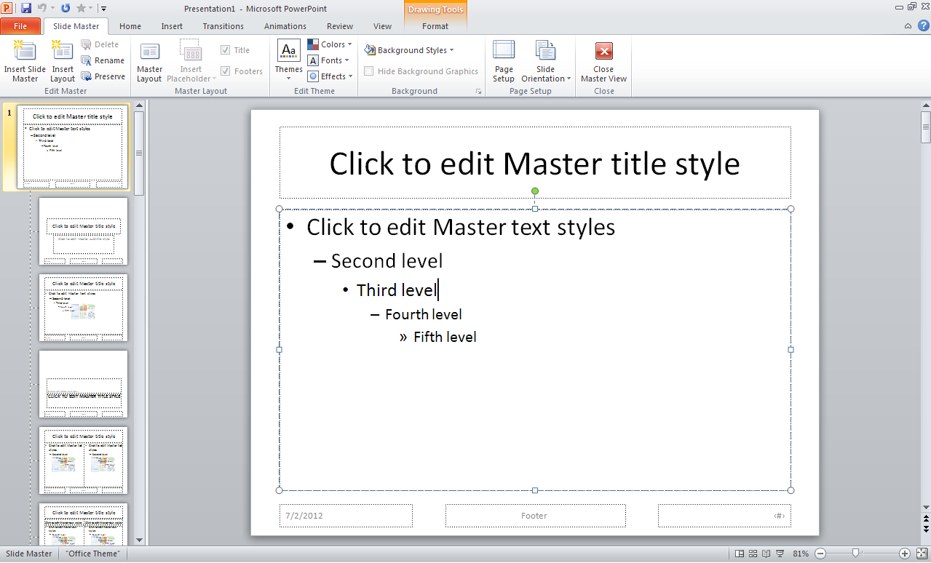
SLIDE MASTER & LAYOUT
Sau khi định dạng cho Master Slide, thì các Layout sẽ hiện ra
Chọn một số kiểu Layout để thay đổi, còn lại có thê xóa đi nếu khong sử dụng
Xong kích vào nút Close Master View để quay về chế độ normal
Chọn New Slide
Chỉ ra layout sẽ sử dụng (ánh xạ đến 1 trong các Layout)

Slide 18
THIẾT LẬP CHẾ ĐỘ TRÌNH CHIẾU

Slide 19


THIẾT LẬP CHẾ ĐỘ TRÌNH CHIẾU
Để trình chiếu một slide, người dùng có thể sử dụng chức năng trong tab Slide Show.
Để bắt đầu trình chiếu từ slide đầu tiên người dùng chọn hoặc ấn phím F5.
Để có thể tiếp tục trình chiếu từ slide hiện tại, người dụng chọn hoặc ấn tổ hợp phím Shift + F5.

